Slide 1

医療AIの倫理
医療AIの倫理的懸念と実装戦略
研修医 ・専攻医向けスライド（15分）
参考文献
2026-03-29 · AI（Claude）作成・主な出典は原典で確認

Slide 2
問いの投げかけ
「この患者、敗血症リスク"高"です」— AIがそう言ったら？
シナリオ:
深夜の救急外来。38.5度の発熱と頻脈で搬送された72歳女 性 。
AIシステムが「敗血症リスク: 高（92%）」とアラート（数字は議論のための架空の設定で、実在の製品の性能ではない ） 。
しかし、あなたの臨床的印象は「単純性尿路感染症 」 。
問い: あなたはAIの判断をどう扱います か ？

Slide 3
今日のゴール
この15分で手に入れるもの
1. 説明できる: 医療AIの倫理的懸念を6つのカテゴリで構造的に整理で き る
2. 分析できる: 臨床シナリオにおけるAI判断のバイアス源を特定で き る
3. 計画できる: AIの推奨と自身の臨床判断を統合するプロセスを言語化で き る

Slide 4
あなたがすでに知っていること
臨床倫理の4原則を思い出そう
バイオエシックスの4原則（Beauchamp & Childress）:
原則 | 内容 | AIとの接点は？
自律尊重（Autonomy） | 患者の意思決定を尊重 | AIが推奨→患者の選択はどうなる？
善行（Beneficence） | 患者に最善を尽くす | AIの精度が人間を超えたら？
無危害（Non-maleficence） | 害を与えない | AIの誤判断で害が生じたら？
正義（Justice） | 公平・公正 | AIが特定集団で精度低下したら？
ポイント: この4原則をAI文脈に「再解釈」する必要がある — それが今日のテー マ 。

Slide 5
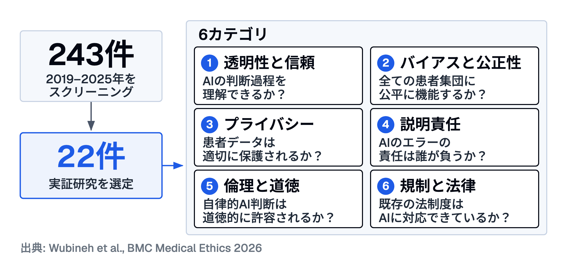
6つの倫理的懸念カテゴリ
システマティックレビューが体系化した全体像

Slide 6
カテゴリ深掘り (1) 透明性と信頼
ブラックボックス問題
問題の核心: 深層学習モデルは「なぜその判断をしたか」を説明でき な い
ブラックボックス: 入力→出力は分かるが、中間の推論過程が不 透 明
XAI（Explainable AI / 説明可能AI）: 判断根拠を可視化する技術（例: SHAP、LIME）
しかし、XAIの「説明」は人間の「理解」と同義では な い
臨床的含意: 「AIがそう言っているから」では患者への説明責任を果たせ な い
批判的吟味の視点: あなたが使うAIツールは、判断の根拠を示してくれる か ？

Slide 7
カテゴリ深掘り (2) バイアスと公正性
3層のバイアス構造
バイアスは3つの層で発生する:
層 | 内容 | 具体例
データバイアス | 訓練データの偏り | 白人肌データ中心→有色人種で皮膚がんAI精度低下
アルゴリズムバイアス | 特徴量選択の暗黙の仮定 | 人種を代理変数として使用
システムバイアス | 医療制度の歴史的不平等の再生産 | 受診率が低い集団のデータが少ない→さらにケア格差拡大

Slide 8
カテゴリ深掘り (2) バイアスと公正性（続き）
Fairness Impossibility Theorem（不可能性定理）:
公正性の複数指標（Demographic Parity, Equalized Odds, Predictive Parity）を同時に全て満たすことは数学的に不可能。
どの指標を優先するかは倫理的判断であり、技術的判断ではな い 。

Slide 9
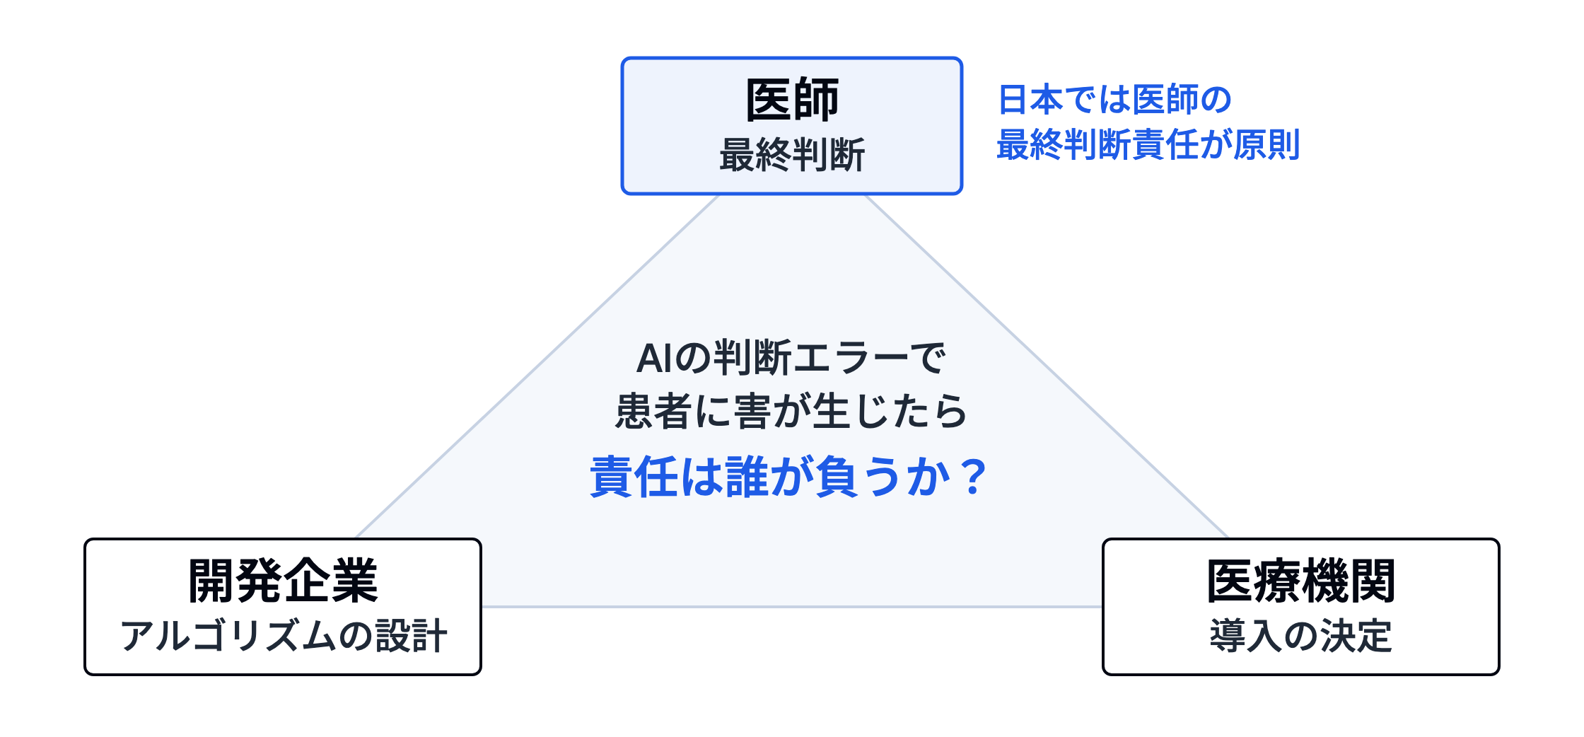
カテゴリ深掘り (3) 説明責任と規制
責任の三角形

Slide 10
説明責任と規制 — 現状と課題
現状: 日本では医師の最終判断責任が 原 則
課題: AIが「推奨」し医師が「承認」するだけの運用になった場合 は ？
EU AI法: 医療機器に組み込まれる高リスクAIに技術文書 ・人間の監視などを義務化（2026年7月の改正で適用は2028年8月に延 期 ）

Slide 11
ペアディスカッション
冒頭のシナリオに戻ろう
シナリオの再提示:
AIが「敗血症リスク: 高（92%）」→ あなたの印象は「単純性UTI」
ペアで3分間ディスカッション（6つのカテゴリをフレームワークとして使う）:
1. このAIシステムの透明性はどうか？（92%の根拠は見えるか ？ ）
2. この患者に特有のバイアスリスクはないか？（年齢、性別、併存疾 患 ）
3. AIの判断を採用/不採用にした場合、説明責任はどこにある か ？
4. 「AIを使わないことの倫理的責任」はある か ？

Slide 12
共有と振り返り
全体共有 + ファシリテーターコメント
共有のポイント:
各ペアから1つずつ意見を共有（30秒×数ペ ア ）
ファシリテーターが6カテゴリへのマッピングを 補 足
重要なメッセージ:
AIは「第二の意見」であり、「最終判断」ではな い 。
しかし、AIの指摘を無視する場合にも、その根拠を言語化する責任があ る 。

Slide 13
レビューの4つの提言
実装戦略として何が推奨されているか
Wubineh et al.の提言:
1. 倫理原則・基準の遵守 — バイオエシックス4原則をAI文脈に再 解 釈
2. 透明性の確保 — XAI手法の実装、意思決定プロセスの可 視 化
3. 継続的な監視・監査 — デプロイ後のバイアスモニタリング、パフォーマンスドリフト 検 出
4. 多職種ステークホルダー参加のガバナンス — 開発者 ・臨床医 ・患者 ・倫理学者 ・規制当局の 協 働
振り返りの問い: あなたの病院でAI導入を検討するとき、この4つのうちどれが最も不足している か ？

Slide 14
まとめ
持ち帰りの問い
明日からの臨床で
3つの持ち帰りの問い:
1. 今日使ったAIツール（UpToDate、画像診断AI等）の判断根拠を、患者に説明できる か ？
2. そのツールの訓練データに、目の前の患者と同じ集団は含まれている か ？
3. AIの推奨と自分の判断が食い違ったとき、どちらを選ぶかの「思考プロセス」を言語化できる か ？

Slide 15
参考文献
Wubineh BZ, Deriba FG, Gemeda FW. Ethical concerns and strategies for implementing artificial intelligence in healthcare: a review of empirical studies. BMC Medical Ethics. 2026;27:53. https://doi.org/10.1186/s12910-026-01404-8
Harvard Gazette. AI is speeding into healthcare — who should regulate it? 2026. https://news.harvard.edu/gazette/story/2026/01/ai-is-speeding-into-healthcare-who-should-regulate-it/
WHO. Ethics and governance of artificial intelligence for health: guidance on large multi-modal models. 2024. https://www.who.int/publications/i/item/9789240084759
Regulation (EU) 2026/1744 (Digital Omnibus on AI), OJ L, 24.7.2026. https://eur-lex.europa.eu/eli/reg/2026/1744/oj
Regulation (EU) 2024/1689 (Artificial Intelligence Act). https://eur-lex.europa.eu/eli/reg/2024/1689/oj
JYI. Bias in Medical AI: Algorithmic Fairness and Ethics Challenges. 2026. https://www.jyi.org/2026-january-1/2026/1/8/bias-in-medical-ai-algorithmic-fairness-and-ethics-challenges
参考文献

